Slide 1

Online Bevásárló Lista
Android app Firebase backenddel
Schütz Máté
GIW5GZ
Konzulens: Pomázi Krisztián

Slide 2



Felhasznált technológiák
Android
Kotlin
Firebase:
Authentication – felhasználó kezelés
Firestore – listák, termékek
Storage – profilkép
Glide
Material Dialogs

Slide 3
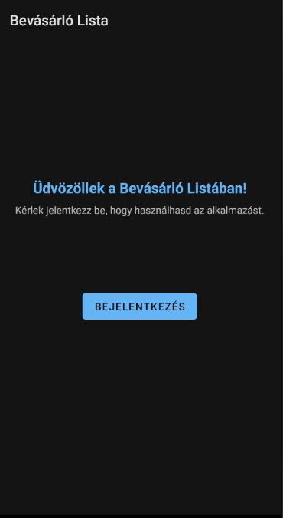
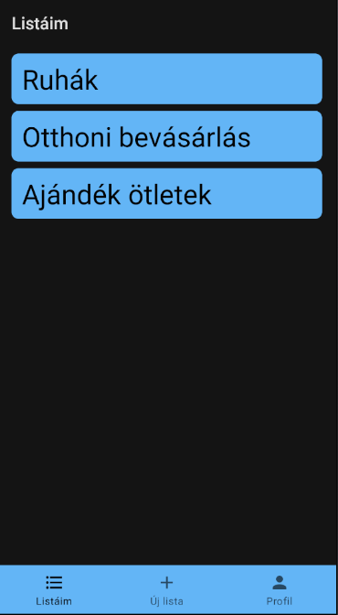
Üdvözlő képernyő
Listáim képernyő

Slide 4
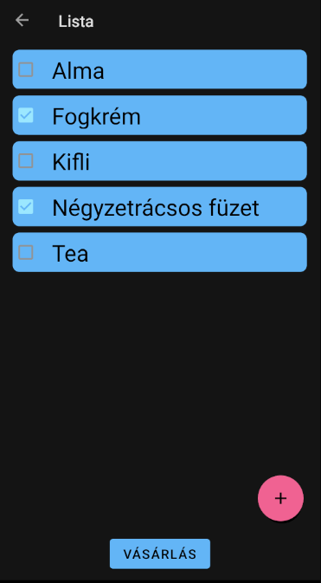
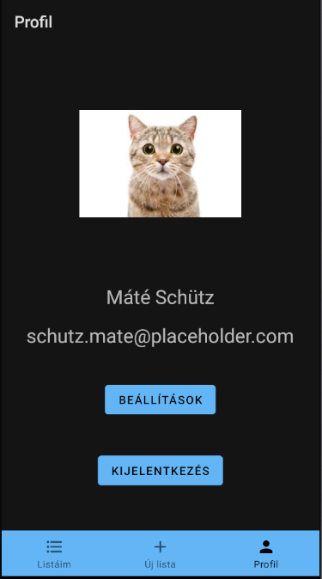
Lista képernyő
Profil képernyő

Slide 5
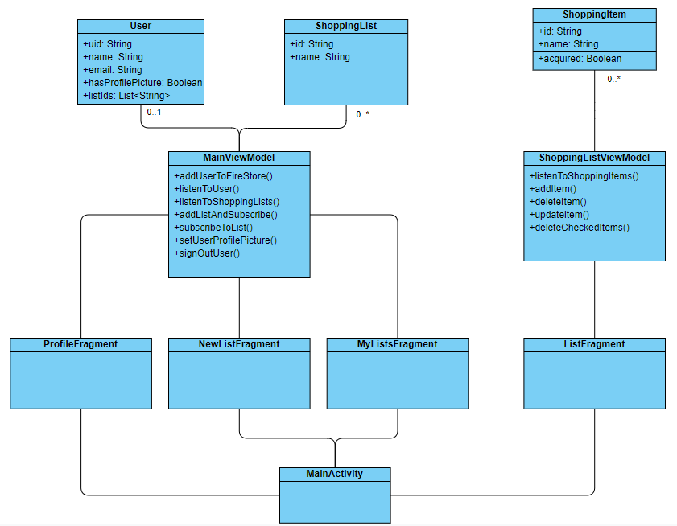
Model-View-ViewModel

Slide 6
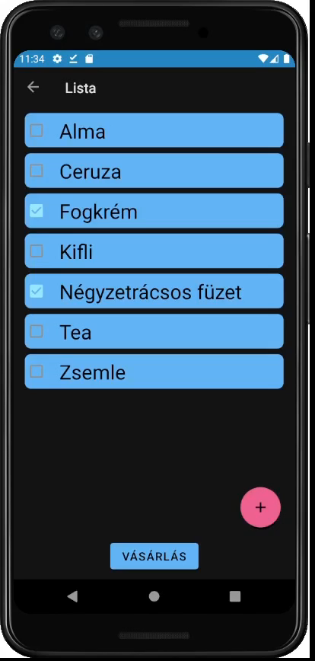
Valósidejű frissítések Firestore-ral
ShoppingListViewModel:
private val itemsCollectionReference = firebaseDb.collection("lists").document(listId).collection("items")
var items: MutableLiveData<List<ShoppingItem>> = MutableLiveData()
private fun listenToShoppingItems() { itemsCollectionReference .orderBy("name") .addSnapshotListener(MetadataChanges.INCLUDE) { value, error -> if (error != null) { items.value = null return@addSnapshotListener } if (value != null) { val itemList: MutableList<ShoppingItem> = mutableListOf() for (doc in value) { val item = doc.toObject<ShoppingItem>() item.id = doc.id itemList.add(item) } items.value = itemList } } }

Slide 7
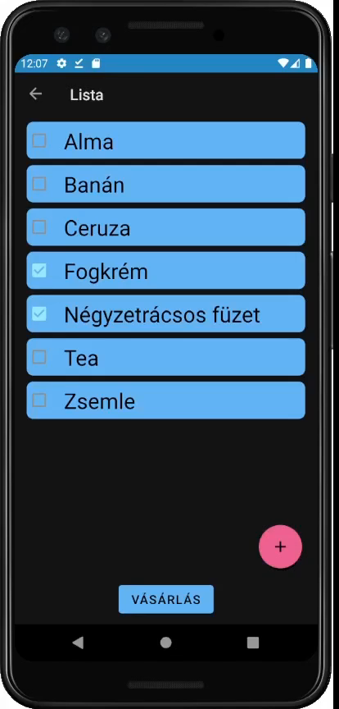
Material Dialogs
ListFragment:
private fun onShoppingItemLongPressed(shoppingItem: ShoppingItem) { val options = listOf("Szerkesztés", "Törlés") val dialog = MaterialDialog(requireContext(), BottomSheet(LayoutMode.WRAP_CONTENT)) dialog.show { title(text = shoppingItem.name) listItems(items = options) { dialog, index, text -> when (index) { 0 -> showEditDialog(shoppingItem) 1 -> shoppingListViewModel.deleteItem(shoppingItem) } } } }
github.com/afollestad/material-dialogs

Slide 8
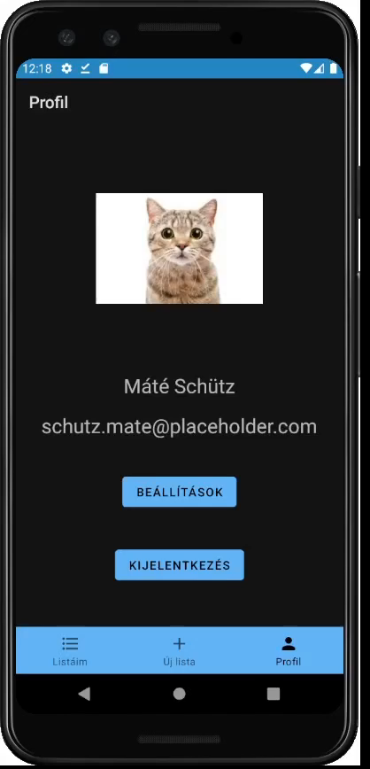
Téma beállítása
SettingsFragment:
override fun onCreatePreferences(savedInstanceState: Bundle?, rootKey: String?) { setPreferencesFromResource(R.xml.preferences, rootKey) val themePref = findPreference<ListPreference>("theme") themePref?.entryValues = arrayOf("light", "dark", "default") themePref?.entries = arrayOf("Világos", "Sötét", "Alapértelmezett (Rendszer)") themePref?.setOnPreferenceChangeListener { _, newValue -> when (newValue) { "light" -> AppCompatDelegate.setDefaultNightMode(AppCompatDelegate.MODE_NIGHT_NO) "dark" -> AppCompatDelegate.setDefaultNightMode(AppCompatDelegate.MODE_NIGHT_YES) "default" -> AppCompatDelegate.setDefaultNightMode(AppCompatDelegate.MODE_NIGHT_FOLLOW_SYSTEM) } true } }

Slide 9
Továbbfejlesztési lehetőségek
Push Notifications (Firebase Cloud Messaging)
Különböző szerepek és szabályok definiálása a listákhoz
Saját backend készítése

Slide 10

Köszönöm a figyelmet! Kérdések?
Schütz Máté

